Slide 1
Diagramas da UML
Diagrama de Casos de Uso e de Classes
REVISÃO

Slide 2
UML
Unified Modeling Language - Linguagem Unificada de Modelagem;
Sua finalidade é:
padronizar a representação de objetos, modelos e diagramas;
Facilitar a comunicação entre IT e usuários/clientes;
Criada em 1997 por
Grady Booch
James Rumbaugh
Ivar Jacobson

Slide 3
UML
A UML (Unified Modeling Language ou Linguagem de Modelagem Unificada) é uma linguagem visual utilizada para modelar sistemas computacionais por meio do paradigma de Orientação a Objetos. Essa linguagem se tornou, nos últimos anos, a linguagem-padrão de modelagem de software adotada internacionalmente pela indústria de Engenharia de Software

Slide 4
Diagrama de Caso de Uso
Segundo Ivan Jacobson , podemos dizer que um caso de uso é um "documento narrativo que descreve a sequência de eventos de um ator que usa um sistema para completar um processo".
Este é o diagrama mais geral e informal da UML, sendo utilizado principalmente para auxiliar no levantamento e análise dos requisitos, em que são determinadas as necessidades do usuário, e na compreensão do sistema como um todo, embora venha a ser consultado durante todo o processo de modelagem e sirva de base para todos os outros diagramas.

Slide 5
Diagrama de Caso de Uso
O Diagrama de Casos de Uso apresenta uma linguagem simples e de fácil compreensão para que os usuários possam ter uma ideia geral de como o sistema irá se comportar.
Ele procura identificar os atores (usuários, outros softwares que interajam com o sistema ou até mesmo algum hardware especial), que utilizarão de alguma forma o software, bem como os serviços, ou seja, as opções que o sistema disponibilizará aos atores, conhecidas neste diagrama como Casos de Uso.

Slide 6
Diagrama de casos de uso
Descrevem uma visão de fora do sistema.
Definem a fronteira do sistema.
Compõe-se de três elementos:
Ator
Caso de uso
Relação entre casos de uso e atores

Slide 7
Ator - Definição
Representa elementos externos ao sistema
Podem ser personagens reais ou outros sistemas
Quem são?
Interessados pelo sistema, envolvidos diretamente, um usuário
Um recebedor passivo de informação (outro sistema)
Sistemas legados
Quem recebe ou provê informação ao sistema

Slide 8
Ator – Representação gráfica
Cliente
Gerente

Slide 9
Casos de uso - Definição
Representar um conjunto de atividades que o sistema deverá desempenhar
Deve atender um objetivo do ator no sistema
Possuem uma descrição textual adicional obrigatória
Os nomes devem ser sempre verbos no infinitivo ou gerúndio, caracterizando o objetivo

Slide 10
Casos de uso – Representação gráfica
Cadastrar
Material
Entrar Pedidos
Verificar
Crédito

Slide 11
Relação entre casos de uso e atores
Um ator se comunica com o caso de uso
Define a fronteira do sistema
Sistema
Fazer Pedidos
Vendedor
Aprovar Crédito
Cliente
Entregar Material
Gerente

Slide 12
Relação entre casos de uso
<<extends>>
Estabelece uma relação de especialização
Um caso de uso pode estender outro objetivo
É opcional
<<uses>> ou <<include>>
Estabelece uma relação de dependência
Um caso de uso pode usar outro para seu objetivo
É obrigatório

Slide 13
Relação entre casos de uso
Fazer
Pedido
<<extends>>
Fazer
Reserva
<<uses>>
<<uses>>
Fornecer
Dados do
Cliente
Preencher
O pedido

Slide 14
Diagrama de Classes
Objetivo
Representar classes em um diagrama
Representar atributos e operações
Representar relacionamentos
Associação
Agregação
Herança
Descrevem a estrutura do sistema
São formados por :
Classes
Atributos
Operações
Relações

Slide 15
Diagrama de Classes
A programação orientada à objetos (POO) tem por objetivo aproximar a forma de programar com o mundo real.
Uma das principais características desta técnica de programação é a reutilização dos códigos melhorando a produção e a qualidade, reduzindo o tempo de desenvolvimento.
Os sistemas orientados a objetos organizam-se ao redor de classes e de objetos. Deve, então, o diagrama de classes descrever com precisão o sistema a ser construído.
A identificação das classes do sistema, sua constituição e os relacionamentos são a essência da modelagem orientada à objetos.

Slide 16
Classes e Objetos
Uma classe é um tipo definido pelo usuário que contém o molde, a especificação para os objetos, algo mais ou menos como o tipo inteiro contém o molde para as variáveis declaradas como inteiros.
A classe envolve, associa, funções e dados, controlando o acesso a estes, defini-la implica em especificar os seus atributos (dados) e seus métodos (funções).

Slide 17
Classes e Objetos
Classes são definições abstratas dos objetos
Objetos é uma instância de uma Classe
Classes são implementadas em software
Objetos são criados na memória do computador em tempo de execução
Ex.:
Classe AUTOMÓVEIS
Objeto FUSCA, GOL

Slide 18
Representação na UML
[visibilidade] [nome] : [tipo] = [valor_inicial]
Pessoa
+Nome: String
#Idade: Integer
-Casado: Boolean = true
+Cadastrar(): void

Slide 19
Relacionamentos
Os sistemas são formados por conjunto de classes trabalhando juntas
As afinidades entre as classes são expressas nos relacionamentos, que podem ser:
Associação
Agregação
Composição
Generalização/especialização – Herança
Dependência

Slide 20
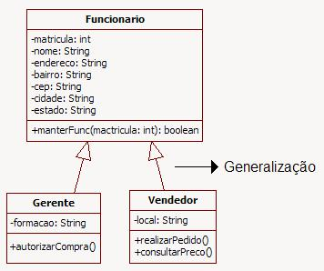
Generalização / Especialização
Quando ocorre herança, ocorre este relacionamento. Quando uma classe A é do tipo da classe B, sendo B uma superclasse ou classe pai e A uma subclasse ou classe filha.

Slide 21

Associação
Define um relacionamento e responsabilidade entre duas classes.

Slide 22
Agregação
Descreve uma relação de dependência entre duas classes, é a descrição de um relacionamento todo-parte ou “parte de”.
É um caso particular de associação, onde esse tipo de relacionamento traz os conceitos de responsabilidades entre classes.
A agregação é um tipo de relacionamento que não força a destruição do conjunto, ou seja, uma vez destruído o objeto todo, não há obrigatoriedade da destruição do objeto parte.

Slide 23
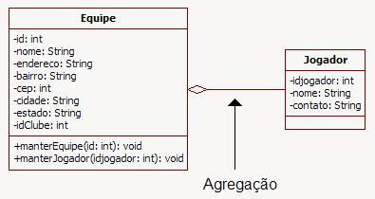
Agregação

Slide 24
Quando usar a agregação?
Quando se encontra uma composição ou decomposição na descrição do sistema.
Quando há frases do tipo :
A é formado de B
B é parte de A
A possui B
Há uma dependência de existência.
B não existe sem A.

Slide 25
Composição
Também é a descrição de um relacionamento todo-parte ou “parte de”, mas neste caso o objeto parte pertence somente a um objeto todo, ou seja, esse é um tipo de relacionamento mais forte entre duas classes ou entidades.
Esse tipo de relacionamento traz, assim como a Agregação, os conceitos de responsabilidades entre as classes, porém de forma mais acentuada.

Slide 26
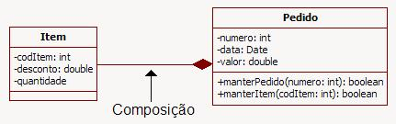
Composição

Slide 27
Observação importante...
Segundo BEZERRA (2007, p. 123)
“nas agregações/composições, as partes são normalmente criadas e destruídas pelo todo. Na classe do objeto todo, são definidas as operações para adicionar e remover as partes”.

Slide 28
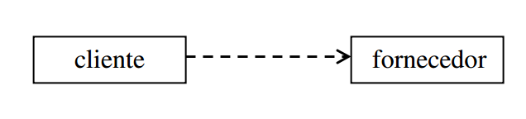
Dependência
Representa que a alteração de um objeto (o objeto independente) pode afetar outro objeto (o objeto dependente)
Exemplos
A classe cliente depende de algum serviço da classe fornecedor
A mudança de estado do fornecedor afeta o objeto cliente
A classe cliente não declara nos seus atributos um objeto do tipo fornecedor
Fornecedor é recebido por parâmetro de método

Slide 29
MER: Modelo Entidade-Relacionamento
Representa como os dados serão armazenados;
Representar as Entidades (coisas) e os Atributos (características), bem como o relacionamento entre essas entidades;
Podem ser representados usando Visio, dbDesign, brModelo ...
Não podem conter anomalias
Não são as classes, pois não tem a ver com programação, é apenas a representação de como os dados serão salvos em um SGBD.

Slide 30
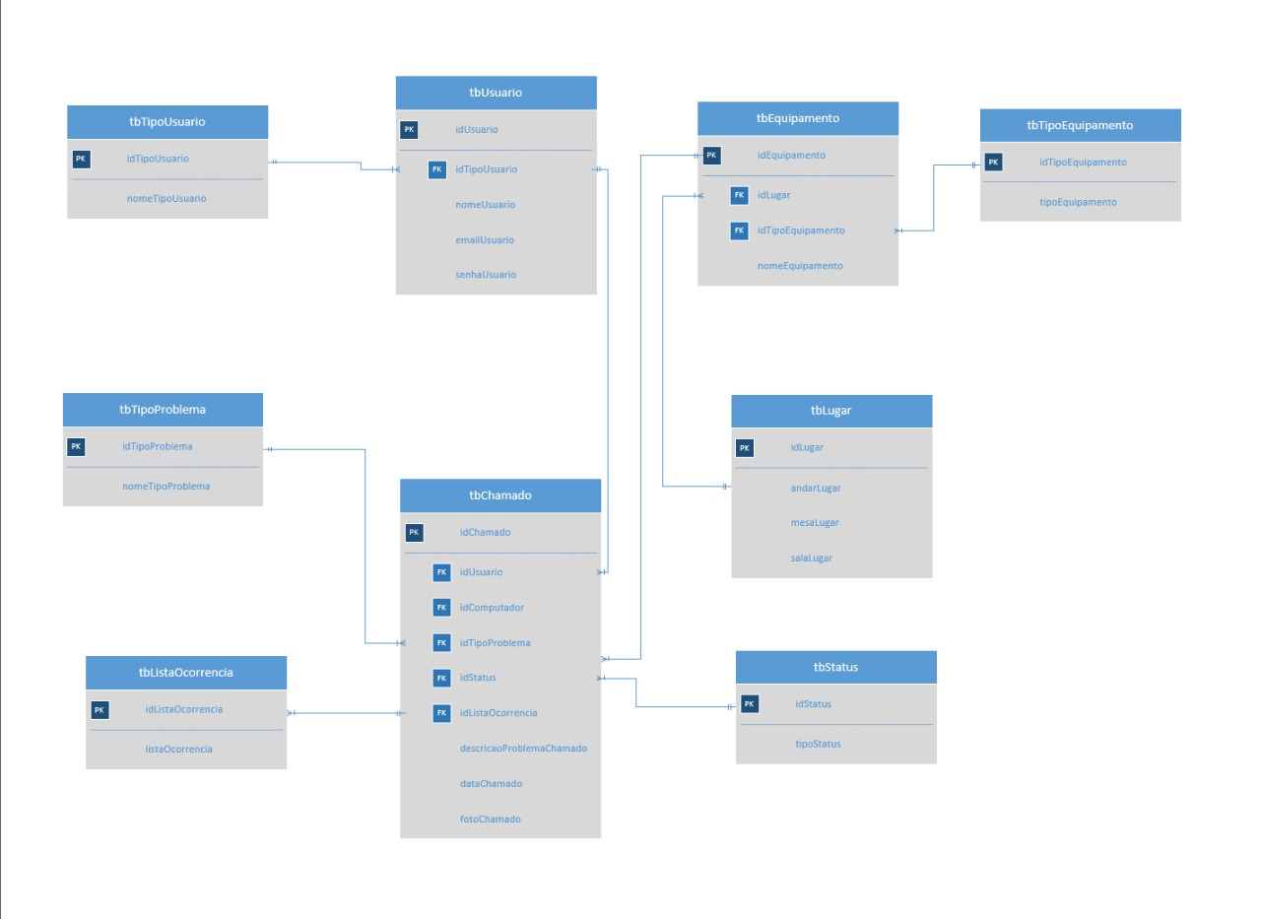
Exemplo de MER

